Slide 1
C P L
P r o j e c t
T e a m 6
Oppa Shopping Go
시작

Slide 2
팀원
팀장, 프로젝트 총괄
웹서버 개발 및 아두이노 보조
윤준호
웹서버 개발 보조
어플 개발 보조
최지수
곽준창
총무
아두이노 및 어플 개발
배봉현
어플 개발 및 디자인
아두이노 보조
소개

Slide 3
배경 및 목적
마트의 규모가 커짐에 따라 물품 위치 확인의 어려움
고객에 다양한 물품과 동시에 편리성을 제공함에 필요성을 느낌
마트내 필수 요소 중 하나인 카트를 IT에 접목시켜 다양한 기능을 통해 기업의 이윤을 극대화
소개

Slide 4
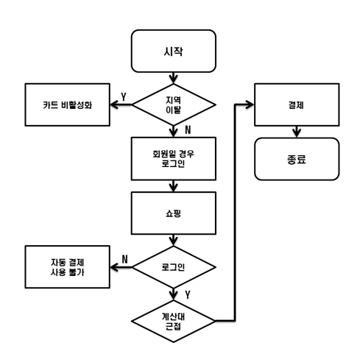
설계
소개
Notes:
Wifi 모듈을 통해 해당 카트가 마트를 벗어난 여부를 판단합니다. 만약 마트를 벗어났다면 카트에 잠금장치가 활성화하여 카트의 도난을 예방합니다. 그리고 회원일 경우 해당 프로그램에 로그인하여 프로그램을 통한 스마트한 쇼핑을 즐깁니다. 이후 로그인 여부를 판단하여 로그인이 되었을 경우 계산대에 근접하게 되면 프로그램에 결제창이 자동으로 형성되고 결제를 통해 쇼핑이 종료됩니다.

Slide 5
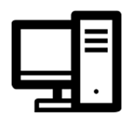


구조 - 카트
ㅇ
소개
Notes:
기본적인 구조를 보면 보시는 바와 같습니다. 해당 프로그램을 이용할 경우 물품의 RFID를 찍어 프로그램 내 구매 등록에 등록을 합니다.
프로그램은 서버에서 데이터를 연동하여 물품등록 외에 물품 검색 등 다양한 기능을 통해 편리한 쇼핑을 즐깁니다.
만약 카트가 마트 내 서버에서 신호를 받지 못하면 잠금 장치가 활성화되어 카트를 사용할 수 없게 합니다.

Slide 6

구조 - 계산대
Near !
Cash !
소개
Notes:
쇼핑을 즐기고 난 뒤, 계산대 근처로 가게되면 프로그램에 자동으로 결제 창이 활성화 됩니다.
그리고 결제가 끝나면 쇼핑이 종료 됩니다.

Slide 7
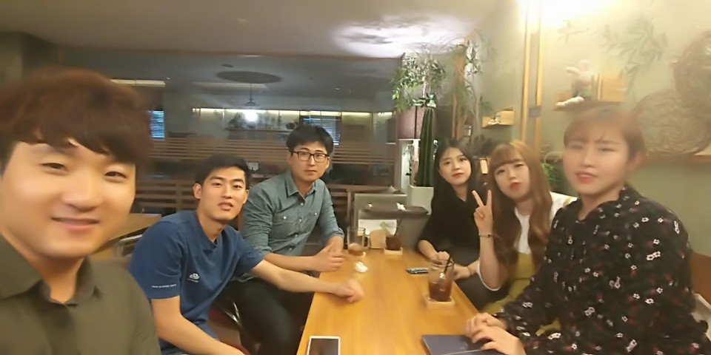
기타 - 계명대
소개
Notes:
쇼핑을 즐기고 난 뒤, 계산대 근처로 가게되면 프로그램에 자동으로 결제 창이 활성화 됩니다.
그리고 결제가 끝나면 쇼핑이 종료 됩니다.

Slide 8
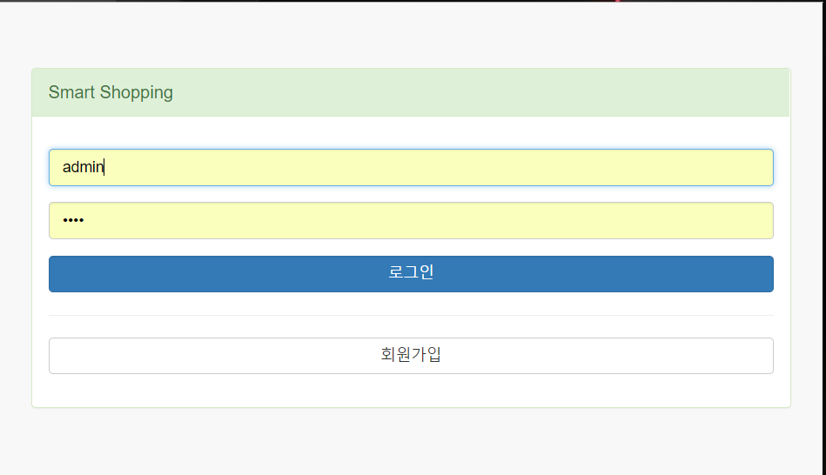
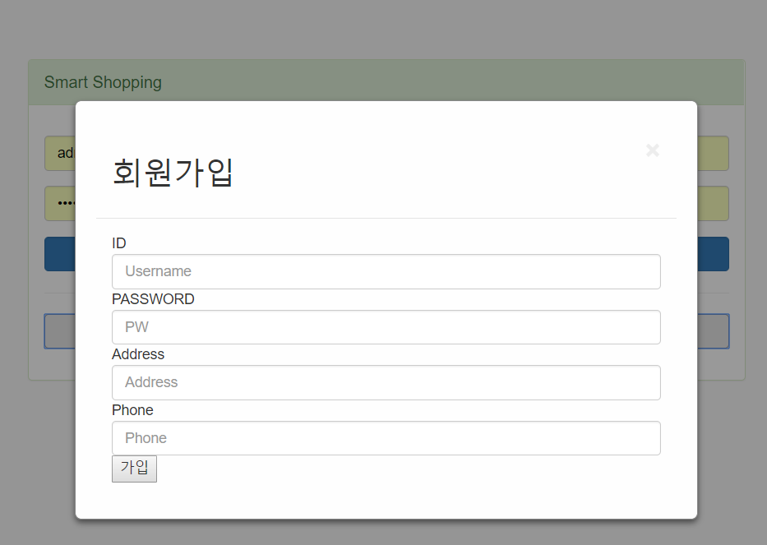
Admin Webpage – Login Form
Login
Join
구현
Notes:
쇼핑을 즐기고 난 뒤, 계산대 근처로 가게되면 프로그램에 자동으로 결제 창이 활성화 됩니다.
그리고 결제가 끝나면 쇼핑이 종료 됩니다.

Slide 9
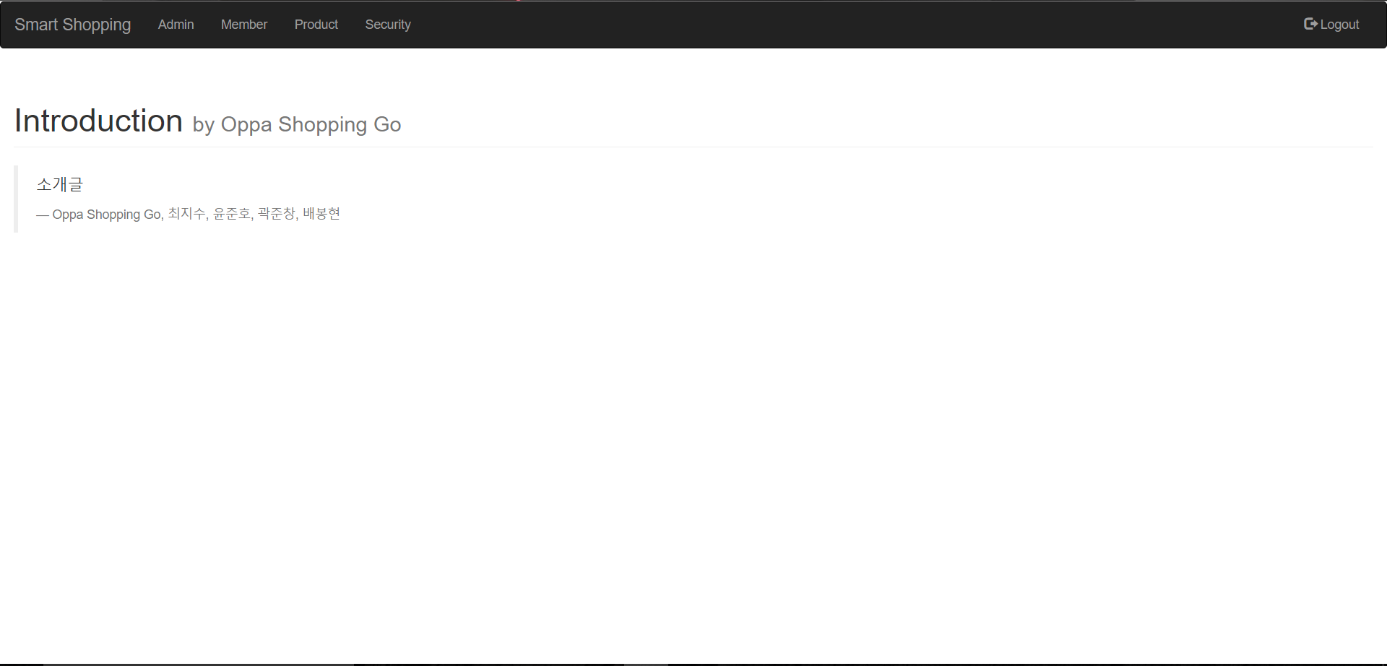
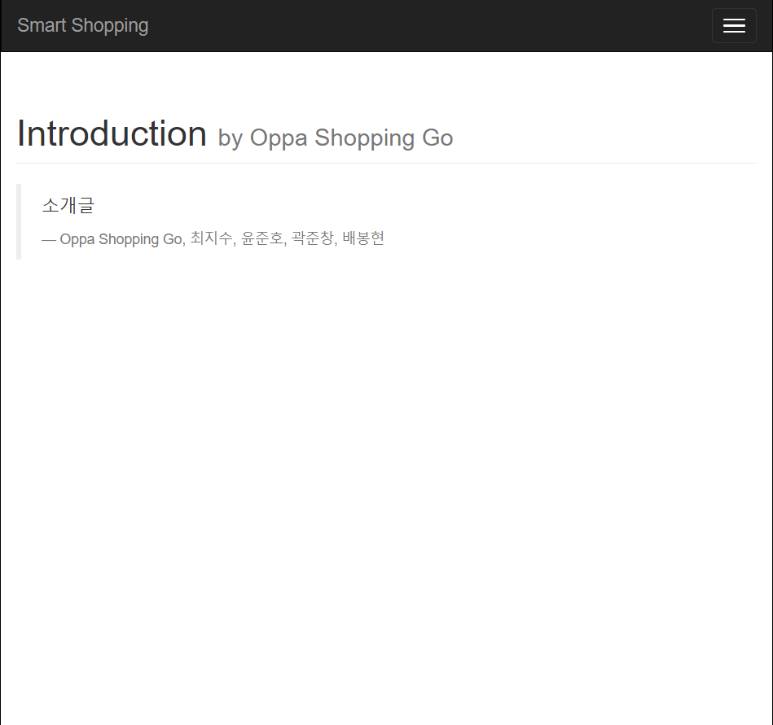
Admin Webpage - Frame
Desktop
Android
구현
Notes:
쇼핑을 즐기고 난 뒤, 계산대 근처로 가게되면 프로그램에 자동으로 결제 창이 활성화 됩니다.
그리고 결제가 끝나면 쇼핑이 종료 됩니다.

Slide 10
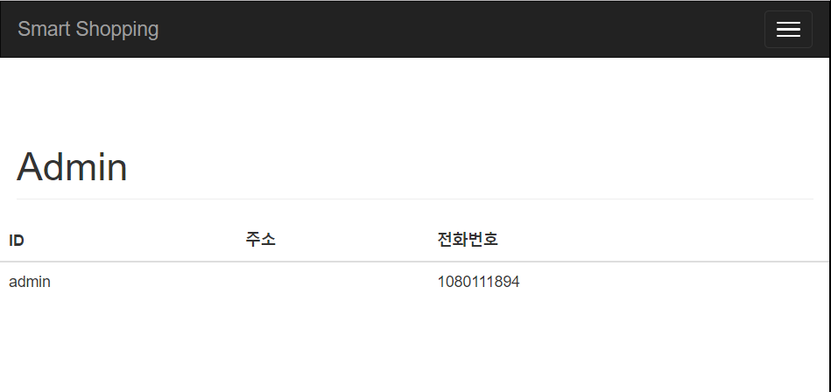
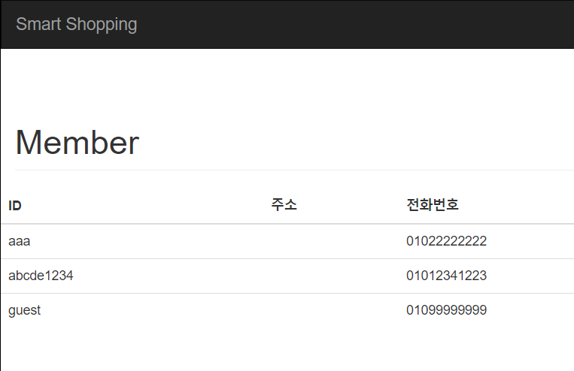
Admin Webpage – Admin & Member
Admin
Member
구현
Notes:
쇼핑을 즐기고 난 뒤, 계산대 근처로 가게되면 프로그램에 자동으로 결제 창이 활성화 됩니다.
그리고 결제가 끝나면 쇼핑이 종료 됩니다.

Slide 11
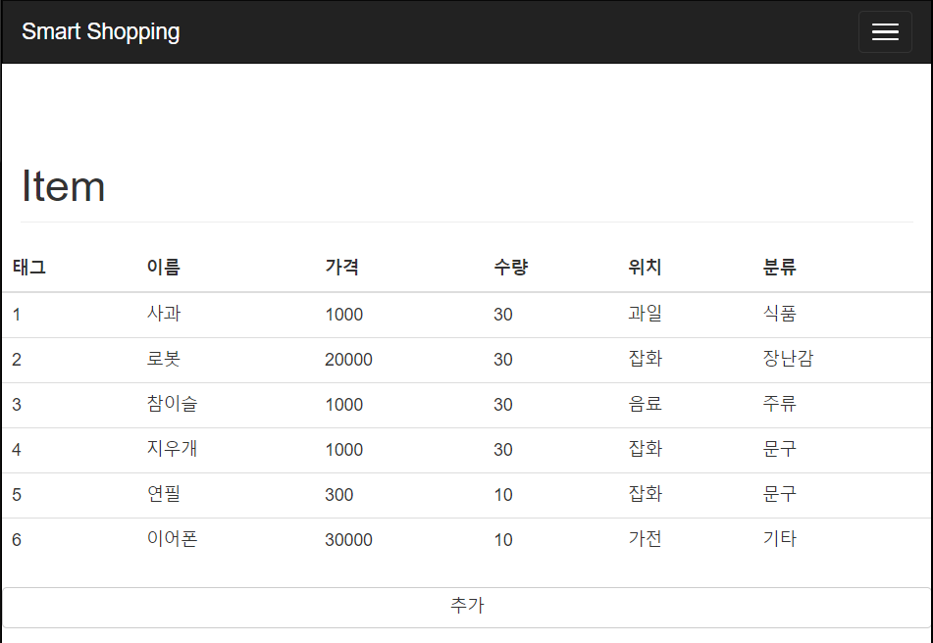
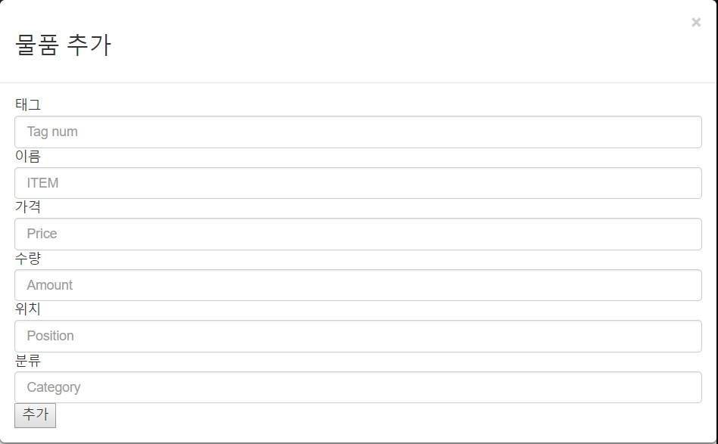
Admin Webpage – Product
Item
Add item
구현
Notes:
쇼핑을 즐기고 난 뒤, 계산대 근처로 가게되면 프로그램에 자동으로 결제 창이 활성화 됩니다.
그리고 결제가 끝나면 쇼핑이 종료 됩니다.

Slide 12


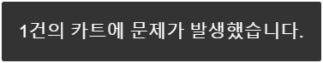
Admin Webpage – Security
Push!
구현
Notes:
쇼핑을 즐기고 난 뒤, 계산대 근처로 가게되면 프로그램에 자동으로 결제 창이 활성화 됩니다.
그리고 결제가 끝나면 쇼핑이 종료 됩니다.

Slide 13
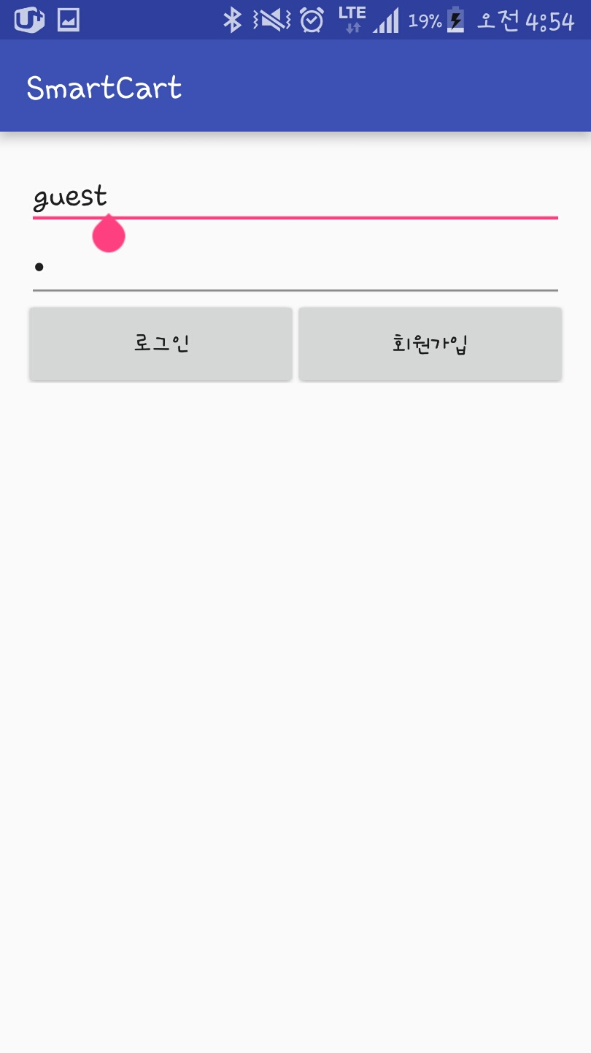
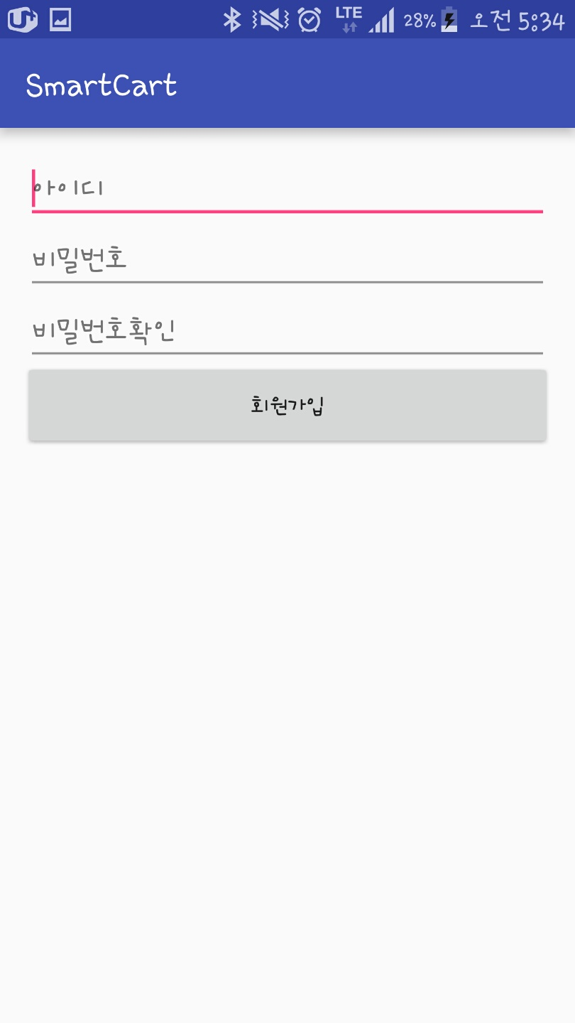
Application - Login
Login
SignUp
구현

Slide 14
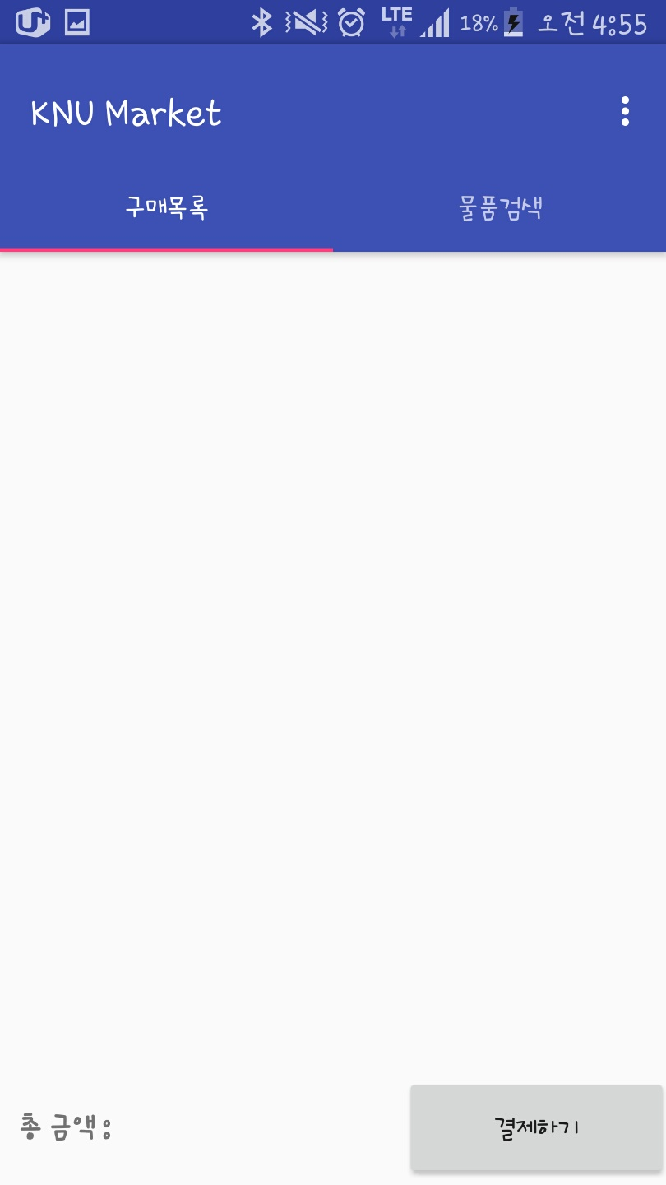
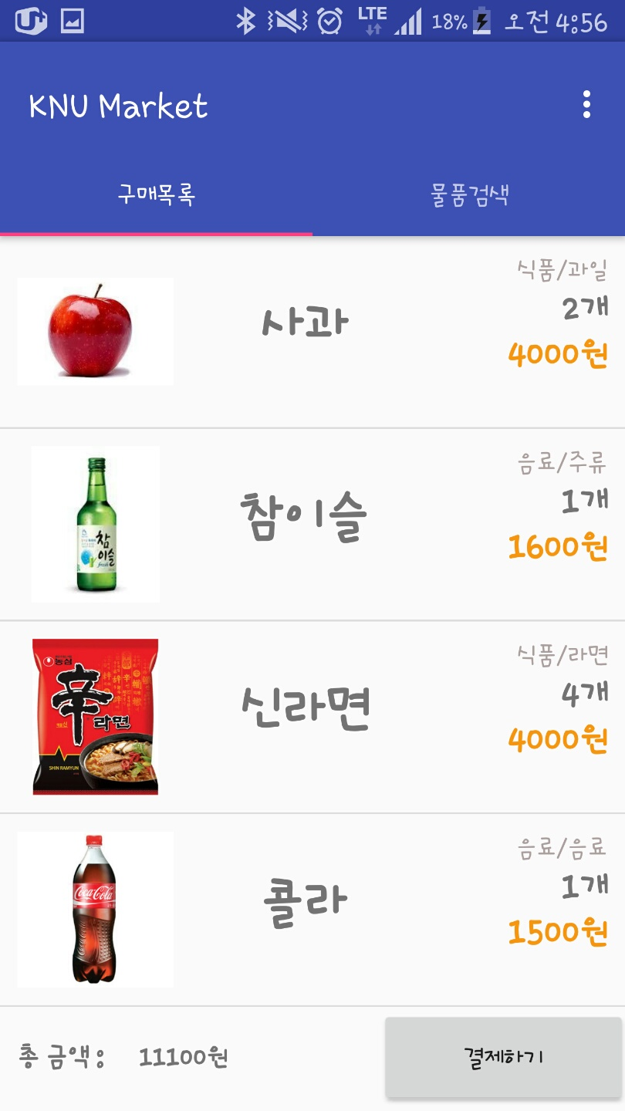
Application – Buy list with RFID
Buy list
구현
Notes:
쇼핑을 즐기고 난 뒤, 계산대 근처로 가게되면 프로그램에 자동으로 결제 창이 활성화 됩니다.
그리고 결제가 끝나면 쇼핑이 종료 됩니다.

Slide 15
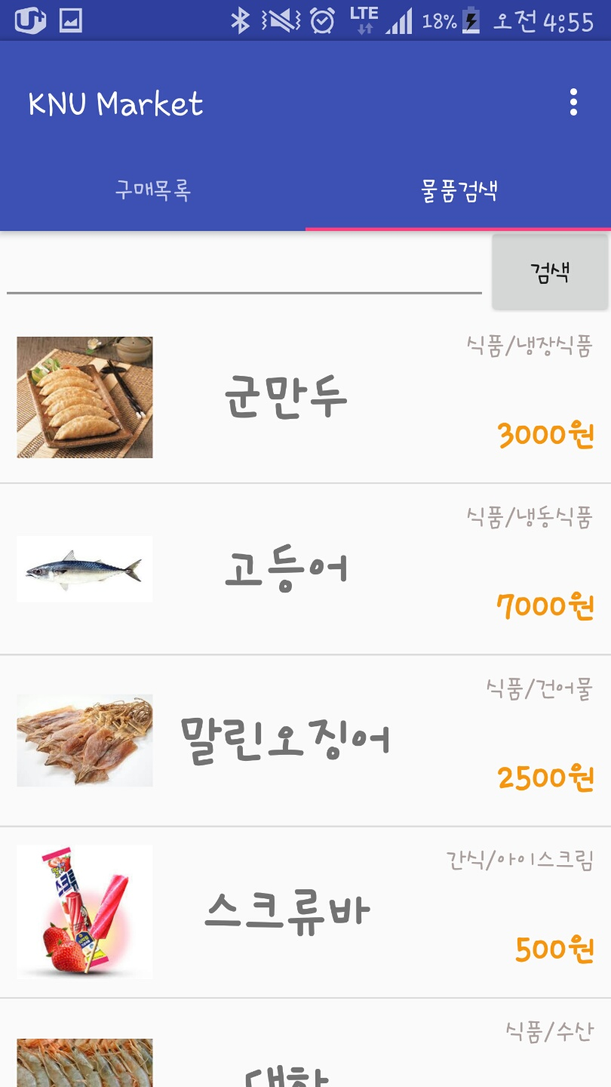
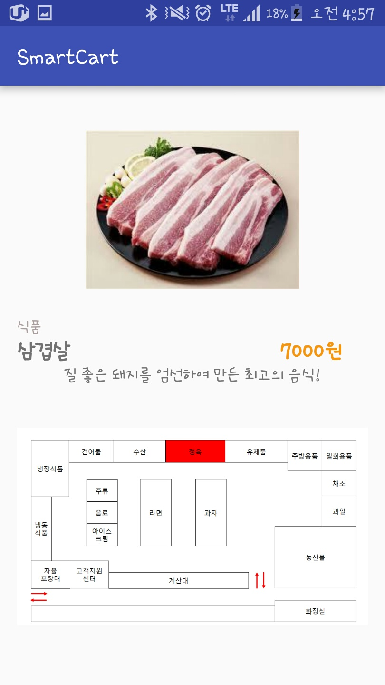
Application – Item Search
Search list
Result
구현
Notes:
쇼핑을 즐기고 난 뒤, 계산대 근처로 가게되면 프로그램에 자동으로 결제 창이 활성화 됩니다.
그리고 결제가 끝나면 쇼핑이 종료 됩니다.

Slide 16
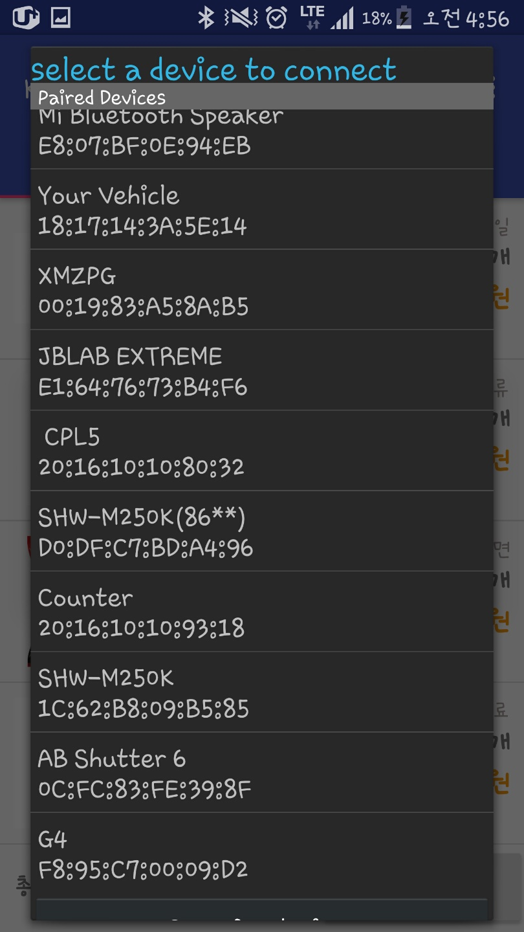
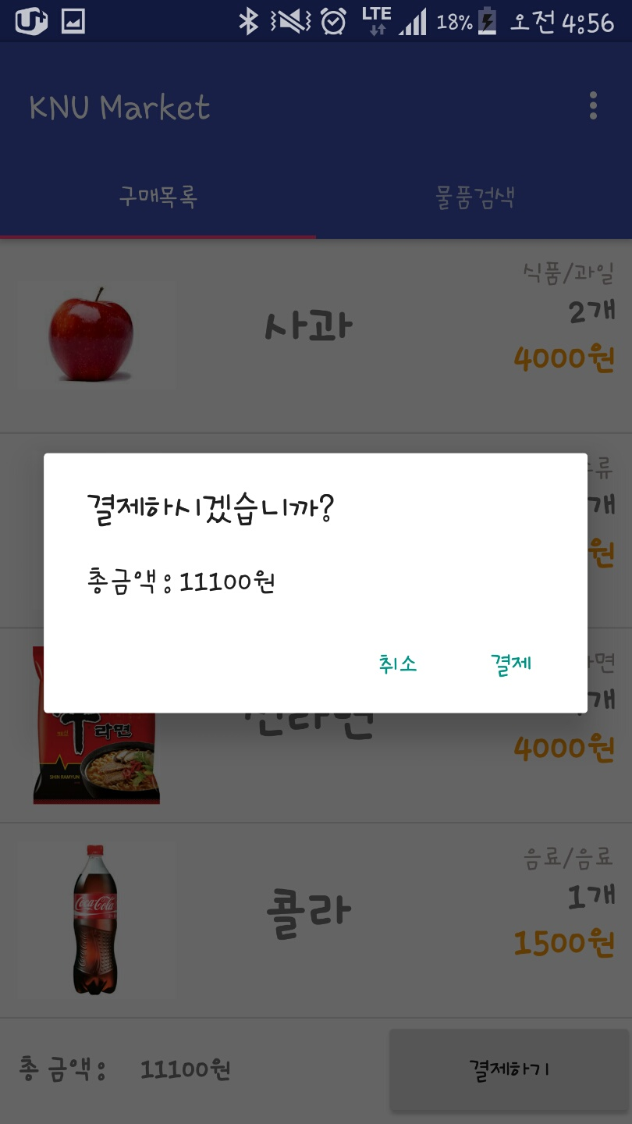
Application – Payment pairing with Counter
Counter Selection
Payment
구현
Notes:
쇼핑을 즐기고 난 뒤, 계산대 근처로 가게되면 프로그램에 자동으로 결제 창이 활성화 됩니다.
그리고 결제가 끝나면 쇼핑이 종료 됩니다.

Slide 17
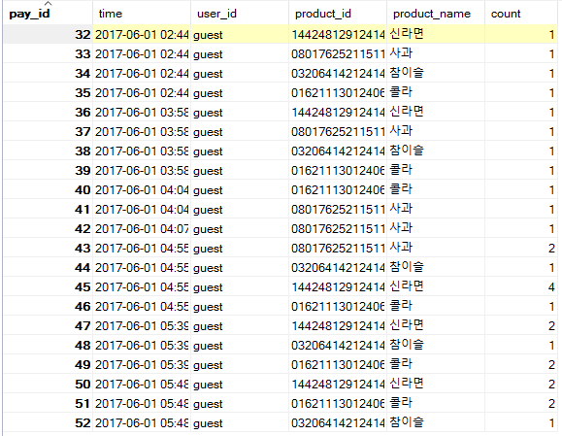
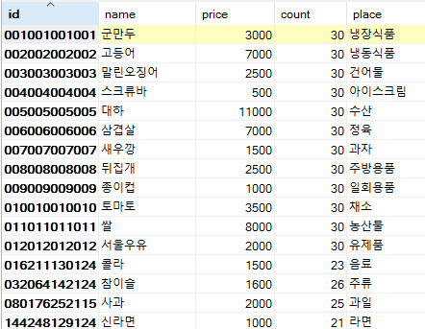
Application – After Payment
Buy log
Stock
구현
Notes:
쇼핑을 즐기고 난 뒤, 계산대 근처로 가게되면 프로그램에 자동으로 결제 창이 활성화 됩니다.
그리고 결제가 끝나면 쇼핑이 종료 됩니다.

Slide 18

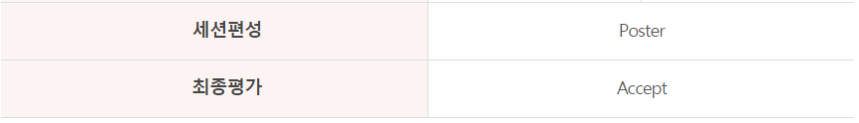
논문
기타
Notes:
쇼핑을 즐기고 난 뒤, 계산대 근처로 가게되면 프로그램에 자동으로 결제 창이 활성화 됩니다.
그리고 결제가 끝나면 쇼핑이 종료 됩니다.

Slide 19
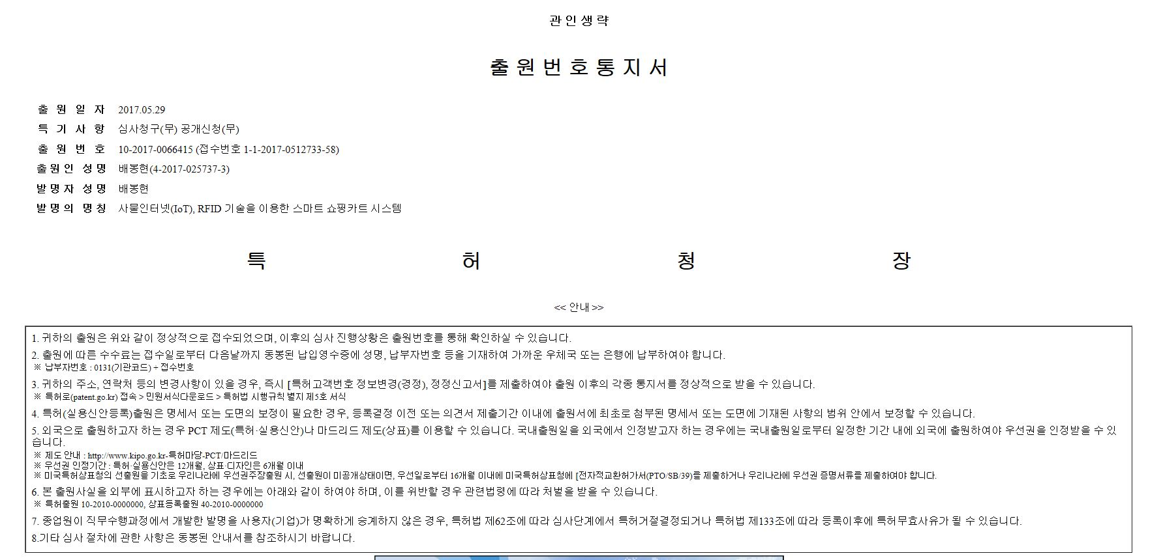
특허
기타
Notes:
쇼핑을 즐기고 난 뒤, 계산대 근처로 가게되면 프로그램에 자동으로 결제 창이 활성화 됩니다.
그리고 결제가 끝나면 쇼핑이 종료 됩니다.

Slide 20
영상
영상
Notes:
쇼핑을 즐기고 난 뒤, 계산대 근처로 가게되면 프로그램에 자동으로 결제 창이 활성화 됩니다.
그리고 결제가 끝나면 쇼핑이 종료 됩니다.

Slide 21
기대 효과
고객의 편리함 추구
재고 관리의 자동화를 통한 인건비 감소
카트 및 물품 도난 방지
결과
Notes:
쇼핑을 즐기고 난 뒤, 계산대 근처로 가게되면 프로그램에 자동으로 결제 창이 활성화 됩니다.
그리고 결제가 끝나면 쇼핑이 종료 됩니다.

Slide 22
활용방안
대형 마트 도입
광고 및 다양한 기능을 추가하여 기업의 이윤과 고객의 편리 극대화
도난 방지 알고리즘을 카트뿐 아니라 다양한 분야에서 활용 가능
결과
Notes:
쇼핑을 즐기고 난 뒤, 계산대 근처로 가게되면 프로그램에 자동으로 결제 창이 활성화 됩니다.
그리고 결제가 끝나면 쇼핑이 종료 됩니다.

Slide 23
E N D
END

